Slide 1
4.3 单片机串口通信
51单片机提供了一个串行发送和接收的全双工串行通信口接口UART（Universal Asynchronous Receiver/Transmitter），可以实现单片机系统之间点对点的串行通信和多机通信，也可以实现单片机与PC机通信。本节主要讨论51单片机串行口的结构、工作原理、应用，并完成单片机多级通信、单片机与PC机通信。

Slide 2
4.3.1 串行通信原理
一、并行和串行通信
常用的通信方式分为串行和并行两种。并行通信是指数据的各位同时进行传送（发送或接收）的通信方式。其优点是数据的传送速度快，缺点是传输线多，数据有多少位，就需要多少传输线。并行通信一般适用于高速短距离的应用场合，典型的应用是计算机和打印机之间的连接。

Slide 3
串行通信是指数据一位一位按顺序传送的通信方式，其突出特点是只需少数几条线就可以在系统间交换信息（电话线即可用作传输线），大大降低了传送成本，尤其适用于远距离通信，但串行通信的速度相对比较低。串行通信的传送方向有单工、半双工和全双工3种。单工方式下只允许数据向一个方向传送，要么只能发送，要么只能接收；半双工方式下允许数据往两个相反的方向传送，但不能同时传送，只能交替进行。为了避免双方同时发送，需另加联络线或制定软件协议；全双工是指数据可以同时往两个相反的方向传送，需要两个独立的数据线分别传送两个相反方向的数据。

Slide 4
串行通信中必须规定一种双方都认可的同步方式，以便接收端完成正确的接收。串行通信有同步和异步两种方式。
二、串行异步通信
在串行异步通信中，数据按帧传送，用一位起始位“0”表示一个字符的开始，接着是数据位，低位在前，高位在后，用停止位“1”表示字符的结束。有时在信息位和停止位之间可以插入一位奇偶校验位构成一帧数据。因此，在异步串行通信中，收发的每一个字符数据是由4个部分按顺序组成的，如图7-1-1所示。通信的双方若时钟略有微小的误差，两个信息字符之间的停止间隔将为这种误差提供缓冲余地，因此异步通信方式的优点是允许有较小的频率偏移。

Slide 5
 |  | 异步串行帧 |  |  |  |  |  |  |  |  |  |  |  |  | 第 二 起 始 位
传递 方向 |  | 起 始 位 | 低位 高位 |  |  |  |  |  |  | 校 验 位 | 停 止 位
 |  |  | 数据位 |  |  |  |  |  |  |  |  | 空 闲
1 | 1 | 0 | 1/0 | 1/0 | 1/0 | 1/0 | 1/0 | 1/0 | 1/0 | 1/0 | 1 | 1 | 1 | 1 | 0 | 1/0
图4-3-1 异步通信的数据帧格式

Slide 6
起始位：标志着一个新数据帧的开始。当发送设备要发送数据时，首先发送一个低电平信号，起始位通过通信线传向接收设备，接收设备检测到这个逻辑低电平后就开始准备接收数据信号。
数据位：起始位之后就是5、6、7或8位数据位，IBM PC机中经常采用7位或8位数据传送。当数据位为1时，收发线为高电平，反之为低电平。
奇偶校验位：用于检查在传送过程中是否发生错误。奇偶校验位可有可无，可奇可偶。若选择奇校验，则各位数据位加上校验位使数据中为“1”的位为奇数；若选择偶校验，其和将是偶数。

Slide 7
停止位：停止位是高电平，表示一个数据帧传送的结束。停止位可以是一位、一位半或两位。
在异步数据传送中，通信双方必须规定数据格式，即数据的编码形式。例如，起始位占1位，数据位为7位，1个奇偶校验位，加上停止位，于是一个数据帧就由10位构成。也可以采用数据位为8位，无奇偶校验位等格式。

Slide 8
三、串行通信的波特率
波特率是指数据的传输速率，表示每秒传送的二进制代码的位数，单位是位/秒（bit per second，bps）。假如数据传送的格式是7位，加上校验位、1个起始位以及1个停止位，共10个数据位，而数据传送的速率是960字符/秒，则传送的波特率为10×960＝9600bps波特率的倒数为每一位的传送时间，即T＝1/9600≈0.104ms

Slide 9
由上述的异步通信原理可知，相互通信的A、B站点双方必须具有相同的波特率，否则就无法实现通信。波特率是衡量传输通道频宽的指标，它和传送数据的速率并不一致。异步通信的波特率一般在50 bps到19200bps之间。
数据通信规程是通信双方为了有效地交换信息而建立起来的一些规约，在规程中对数据的编码同步方式、传输速度传输控制步骤、校验方式、报文方式等问题给予统一的规定。通信规程也称为通信协议。

Slide 10
4.3.2 单片机的串行接口
51单片机片内有一个可编程的全双工串行口，串行发送时数据由单片机的TXD（即P3.1）引脚送出，接收时数据由RXD（即P3.0）引脚输入。单片机内部有有两个物理上独立的缓冲器SBUF，一个为发送缓冲器，另一个为接收缓冲器，二者共用一个SFR地址99H。发送缓冲器只能写入，不能读出，接收缓冲器只能读出，不能写入。其帧格式可为8位、10位或11位，并能设置各种波特率，给实际使用带来很大的灵活性。
一、串行口的结构
单片机的串行口是可编程接口，对它的初始化只需对特殊功能寄存器SCON和电源控制寄存器PCON设定即可。8051单片机串行口的结构如图4-3-2所示。

Slide 11
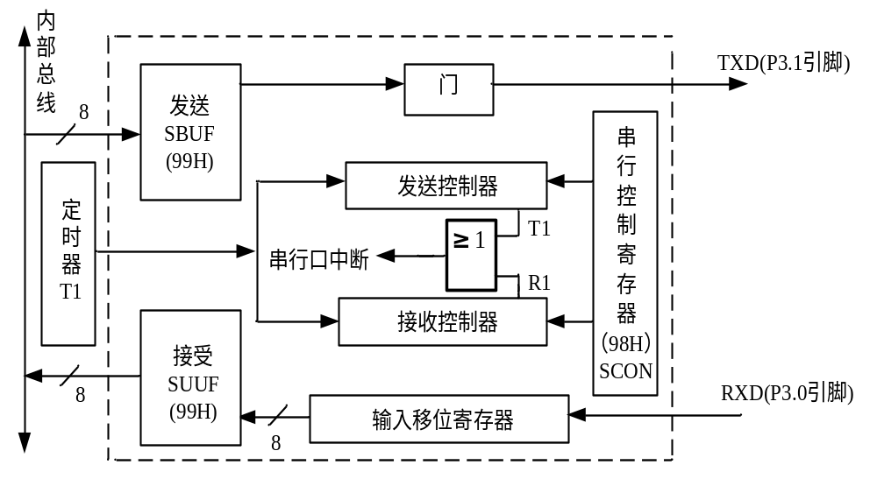
图4-3-2 单片机串行口结构

Slide 12
单片机的串行口主要由两个数据缓冲器SBUF、一个输入移位寄存器、一个串行控制寄存器SCON和一个波特率发生器T1等组成，见图4-7-2所示单片机内部串行口结构。串行口数据缓冲器SBUF是可以直接寻址的专用寄存器。在物理上，一个作发送缓冲器，一个作接收缓冲器。但两个缓冲器共用一个口地址99H，由读/写信号区分。
CPU写SBUF 时为发送缓冲器，读SBUF 时为接收缓冲器。接收缓冲器是双缓冲的，以避免在接收下一帧数据前，CPU未能及时响应接收器的中断，把上一帧数据读走，而产生两帧数据重叠的问题而设置的双缓冲结构。对于发送缓冲器，为保持最大的传输速率，一般不需要双缓冲，因为发送时CPU是主动的，不会产生写重叠的问题。

Slide 13
特殊功能寄存器SCON用来存放串行口的控制和状态信息。T1用做串行口的波特率发生器，其波特率是否增倍可由特殊功能寄存器PCON的最高位控制。
二、与串行通信有关的寄存器
与串行通信有关的寄存器有串行口控制寄存器SCON、电源控制寄存器PCON以及与串行通信中断有关的控制寄存器IE和IP。另外，串行通信的波特率还要用到T1的控制寄存器TMOD和TCON。
（1）串行口控制寄存器SCON
8051单片机串行通信的方式选择、接收和发送控制以及串行口的状态标志等均由特殊功能寄存器SCON控制和

Slide 14
指示。SCON的字节地址是98H，支持位操作。其控制字格式为：
位序号 | D7 | D6 | D5 | D4 | D3 | D2 | D1 | D0
位地址 | 9FH | 9EH | 9DH | 9CH | 9BH | 9AH | 99H | 98H
位名称 | SM0 | SM1 | SM2 | REN | TB8 | RB8 | TI | RI
SM0、SM1：串行口的工作方式控制位。
具体的工作方式见表4-7-1，其中fosc是振荡频率。
SM2：多机通信控制位，用于方式2和方式3。若置SM2＝1，则允许多机通信。多机通信协议规定，第9位数

Slide 15
据（D8）为1，说明本帧数据为地址帧；若第9位为0，则本帧为数据帧。当一个8051单片机（主机）与多个8051单片机（从机）通信时，所有从机的SM2都置1。主机先发送的一帧数据为地址，即某从机的机号，其中第9位为1，所有的从机接收到数据后，将其中第9位装入RB8中。各个从机根据收到的第9位数据（RB8中）的值来决定从机能否再接收主机的信息。
若RB8＝0，说明是数据帧，则使接收中断标志位RI＝0，信息丢失；若RB8＝1，说明是地址帧，数据装入SBUF并置RI＝1，中断所有从机，被寻址的目标从机将SM2复位，以接收主机发送来的一帧数据。其他从机仍然保持SM2＝1。

Slide 16
若SM2＝0，即不属于多机通信的情况，则接收一帧数据后，不管第9位数据是0还是1，都置RI＝1，接收到的数据装入SBUF中。在方式1时，若SM2＝1，则只有接收到有效的停止时，RI才置1，以便接收下一帧数据。在方式0时，SM2必须是0。
REN：允许接收控制位。由软件置1或清零。只有当Ren＝1时才允许接收数据。在串行通信接收控制程序中，如满足RI＝0，REN＝1的条件，就会启动一次接收过程，一帧数据就装入接收缓冲器SBUF中。

Slide 17
表4-3-1 串行口的工作方式
SM0 SM1 | 工作方式 | 功能说明 | 波特率
0 0 | 方式0 | 同步移位寄存器 | f _{osc}/12
0 1 | 方式1 | 10位异步收发器 | 波特率可变（T1溢出率/n）
1 0 | 方式2 | 11位异步收发器 | f _{osc}/32或f _{osc}/64
1 1 | 方式3 | 11位异步手法器 | 波特率可变（T1溢出率/n）

Slide 18
TB8：方式2和方式3时，TB8为发送的第9位数据，根据发送数据的需要由软件置位或复位，可作奇偶校验位，也可在多机通信中作为发送地址帧或数据帧的标志位。对于后者，TB8＝1时，说明发送该帧数据为地址；TB8＝0，说明发送该帧数据为数据字节。在方式0和方式1中，该位未用。
RB8：方式2和方式3时，RB8为接收的第9位数据。SM2＝1时，如果RB8＝1，说明收到的数据为地址帧。RB8一般是约定的奇偶校验位，或是约定的地址/数据标志位。在方式1中，若SM2＝0（即不是多机通信情况），RB8中存放的是已接收到的停止位。方式0中该位未用。

Slide 19
TI：发送中断标志，在一帧数据发送完时被置位。在方式0中发送第8位数据结束时，或其他方式发送到停止位的开始时由硬件置位，向CPU申请中断，同时可用软件查询。TI置位表示向CPU提供“发送缓冲器SBUF已空”的信息，CPU可以准备发送下一帧数据。串行口发送中断被响应后，TI不会自动复位，必须由软件清零。
RI：接收中断标志，在接收到一帧有效数据后由硬件置位。在方式0中接收到第8位数据时，或其他方式中接收到停止位中间时，由硬件置位，向CPU申请中断，也可用软件查询。RI＝1表示一帧数据接收结束，并已装入接收SBUF中，要求CPU取走数据。RI必须由软件清零，以清除中断请求，准备接收下一帧数据。

Slide 20
由于串行发送中断标志TI和接收中断标志RI共用一个中断源，CPU并不知道是TI还是RI产生的中断请求。因此，在进行串行通信时，必须在中断服务程序中用指令来判断。复位后SCON的所有位都清零。
（2）电源控制寄存器PCON
PCON中的最高位SMOD是与串行口的波特率设置有关的选择位，其余7位都和串行通信无关。SMOD＝1时，方式1、2、3的波特率加倍。PCON格式为
位序号 | D7
位名称 | SMOD

Slide 21
串行通信的波特率是由单片机的定时器T1产生，并且串行通信占用一个单片机的一个中断，因此串行通信还要用的T1以及中断有关的寄存器，如IE、IP、TMOD，利用这些寄存器进行串行通信时会在程序中再次体现。

Slide 22
4.3.3串行口的工作方式
MCS－51单片机串行口有方式0、方式1、方式2和方式34种工作方式。现对每种工作方式下的特点作进一步的说明。
一、方式0
同步移位寄存器输入/输出工作方式。8位串行数据的输入或输出都是通过RXD端，而TXD端用于输出同步移位脉冲。波特率固定为单片机振荡频率(fosc)的1/12。串行传送数据8位为一帧(没有起始、停止、奇偶校验位)。由RXD(P3.0)端输出或输入，低位在前，高位在后。TXD(P3.1)端输出同步移位脉冲，可以作为外部扩展的移位寄存器的移位时钟，因而串行口方式0常用于扩展外部并行I/O口。

Slide 23
1. 方式0发送
串行口可以外接串行输入/并行输出的移位寄存器，如74LS164，用以扩展并行输出口。如图4.3.4所示，当CPU执行一条将数据写入发送缓冲器SBUF的指令时，产生一个正脉冲，串行口即把SBUF中的8位数据以fosc/12的固定波特率从RXD引脚串行输出，低位在先，逐位移入74LS164。8位全部移完，(TI)=1。如要再发送，必须先将TI清零。串行发送时，外部可扩展一片(或几片)串入/并出的移位寄存器。其发送时序如图4-3-5所示。

Slide 24
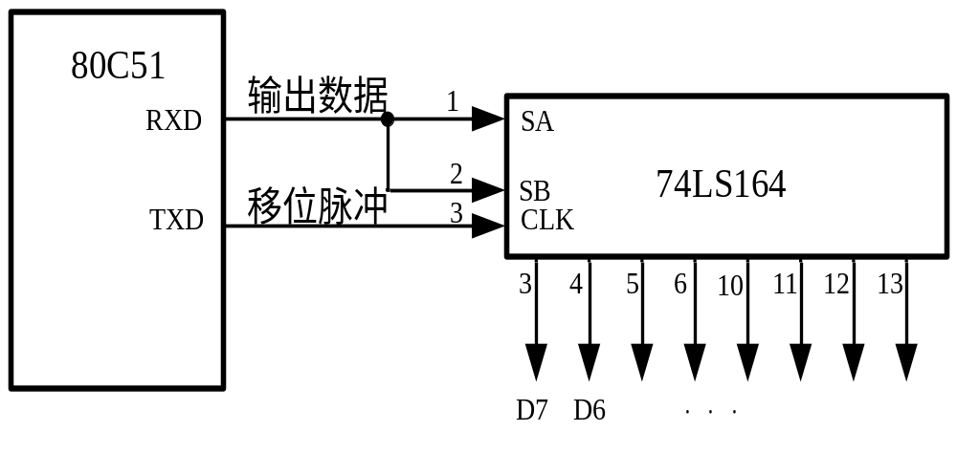
图 4-3-4 方式0扩展并行输出口

Slide 25
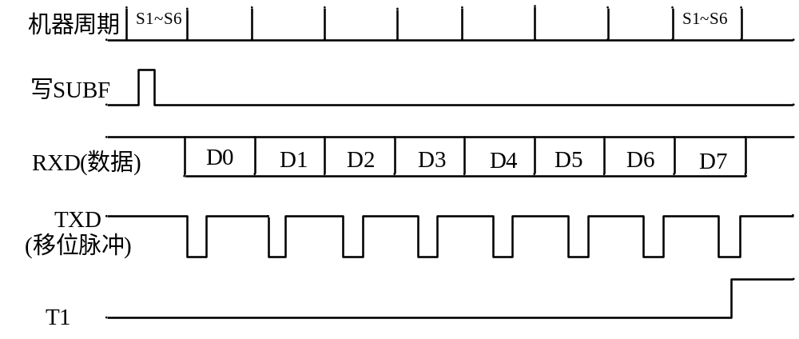
图4-3-5 方式0发送时序

Slide 26
2.方式0接收
串行接收时，串行口可以扩展一片(或几片)并入/串出的移位寄存器，如图4-3-6所示。利用74LS165，用以扩展并行输入口。向串口的SCON写入控制字（置为方式0，并置“1”REN位，同时RI=0）时，产生一个正脉冲，串行口即开始接收数据。RXD为数据输入端，TXD端输出的同步移位脉冲将74LS165逐位移入RXD端。8位全部移完，RI = 1，表示一帧数据接收完，如要再发送，必须先将RI清“0”。时序如图4-3.-7所示：

Slide 27
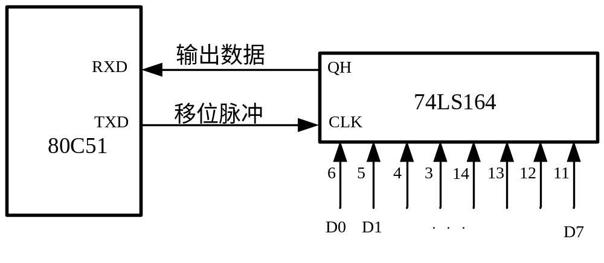
图 4-3-6 方式0扩展并行输入口

Slide 28
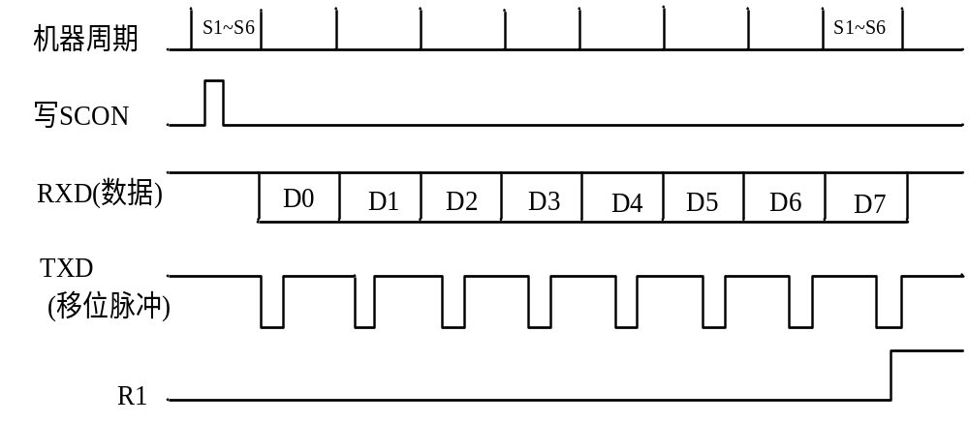
图 4-3-7 方式0接收时序

Slide 29
方式0下，SCON中的TB8、RB8位没有用到，发送或接收完8位数据由硬件置“1”TI或RI，CPU响应中断。TI或RI须由用户软件清“0”，可用如下指令：RI = 1和TI = 1；
方式0时，SM2位必须为0。
二、方式1
方式1时，一帧数据为10位，1个起始位（0），8个数据位，1个停止位（1），先发送或接收最低位。方式1帧格式为：
 | 起始位 | D0 | D1 | D2 | D3 | D3 | D5 | D8 | D7 | 停止位

Slide 30

方式1时，其波特率是可变的，由定时器T1的计数溢出率决定。在串行通信中，常用定时器T1作为波特率发生器使用，通常选用定时方式2，避免因为重装时间常数而带来的定时误差。其波特率由下式确定：
上式中SMOD为PCON寄存器的最高位的值（0或1）。
1.方式1发送
在(TI)=0时，当执行一条数据写发送缓冲器SBUF的指令，就启动发送。发送开始时，内部发送控制信号变为有效。然后发送电路自动在8位发送字符前后分别添加1

Slide 31
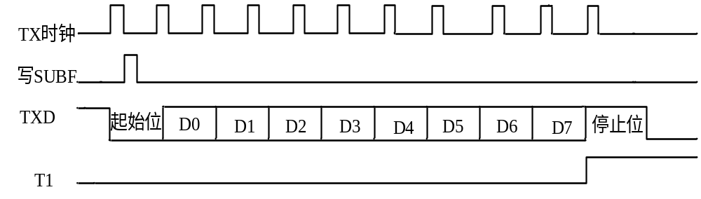
位起始位和1位停止位，并在移位脉冲作用下，每经过一个TX时钟周期，便产生一个移位脉冲，并由TXD按照从低位到高位输出一个数据位。8位数据位全部发送完毕后，TI也由硬件在发送停止位时置位，即TI = 1，向CPU申请中断。图中TX时钟的频率就是发送的波特率。如图4-3-8所示。
图4-3-8 方式1的发送时序

Slide 32
2.方式1接收
接收操作在(RI)=0和(REN)=1条件下进行。数据接收时序如图4-3-9所示。单片机内部允许接收器接收，接收器以所选波特率的16倍速率采样RXD端电平，当检测到RXD端输入电平发生负跳变时(起始位)，开始接收数据。内部16分频计数器的16个状态把传送每一位数据的时间16等分，在每个时间的7、8、9这3个计数状态，位检测器采样RXD端电平，接收的值是3次采样中至少有两次相同的值，这样可以防止外界的干扰。图中RX时钟的频率就是接收的波特率。位检测采样的频率为RX时钟频率的16倍。

Slide 33
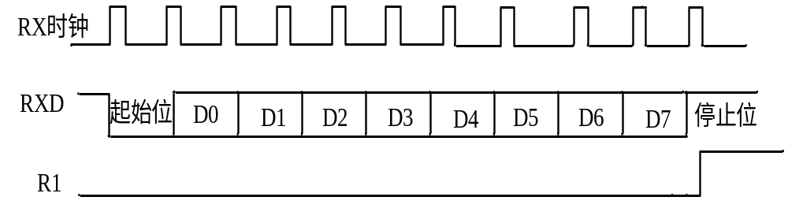
图4-3-9 方式1的接收时序

Slide 34
如果在第一位时间内接收到的值不为0，说明它不是一帧数据的起始位，该位被摒弃，则复位接收电路，重新搜索RXD端输入电平的负跳变；若接收到的值为0，则说明起始位有效，将其移入输入移位寄存器，并开始接收这一帧数据其余部分信息。
当(RI)=0，且(SM2)=0(或接收到的停止位为1)时，将接收到的9位数据的前8位数据装入SBUF接收，第9位(停止位)装入RB8，并置(RI)=1，向CPU请求中断。在方式1下，SM2一般应设定为0。
当一帧数据接收完，须同时满足以下两个条件，接收才真正有效。RI=0，即上一帧数据接收完成时，RI=1发

Slide 35
出的中断请求已被响应，SBUF中的数据已被取走，说明“接收SBUF”已空；SM2=0或收到的停止位=1（方式1时，停止位已进入RB8），则收到的数据装入SBUF和RB8（RB8装入停止位），且置“1”中断标志RI；若这两个条件不能同时满足，收到的数据将丢失。
三、方式2和方式3
方式2和方式3下，串行口工作在11位异步通信方式。一帧信息包含一个起始位“0”、8个数据位、一个可编程第9数据位和一个停止位“1”。其中可编程位是SCON中的TB8位，可作奇偶校验位或地址/数据帧的标志位使用。

Slide 36
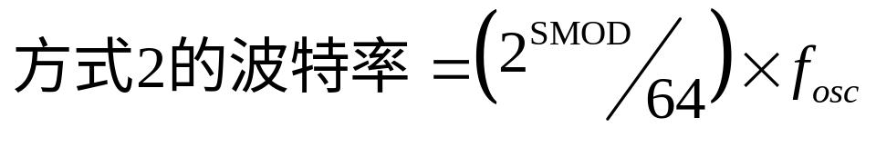
方式2和方式3两者的差异仅在于通信波特率有所不同：方式2的波特率是固定的，由主频fosc经32或64分频后提供，方式3的波特率是可变的。方式2和方式3的帧格式为：
方式2的波特率由下式确定：
 | 起始位 | D0 | D1 | D2 | D3 | D3 | D5 | D8 | D7 | TB8 | 停止位

Slide 37
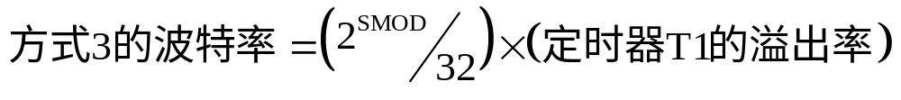
方式3的波特率由下式确定：
1.方式2（或3）发送
发送前，先根据通讯协议由软件设置TB8（例如，双机通讯时的奇偶校验位或多机通讯时的地址/数据的标志位）。然后将要发送的数据写入SBUF，即可启动发送过程。串行口能自动把TB8取出，并装入到第9数据位的位置，再逐一发送出去。发送完毕，则使置位TI为“1”。方式2和方式3的发送时序如图4.3.10所示。

Slide 38
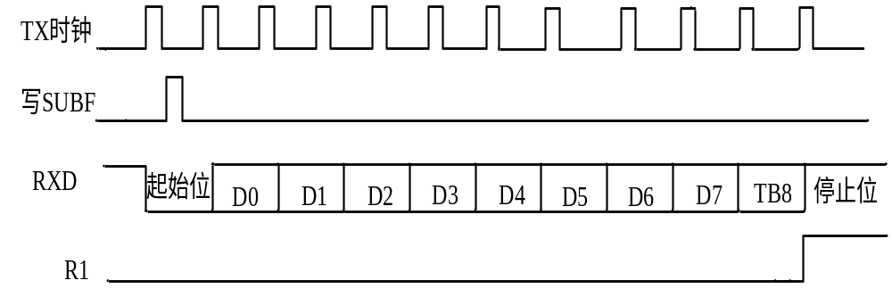
图4-3-10 方式2和方式3的发送时序

Slide 39
2.方式2（或3）接收
方式2和方式3的接收过程也和方式1类似。所不同的是：方式1时，RB8中存放的是停止位；方式2或方式3时，RB8中存放的是第9数据位。在接收器完第9位数据后，需满足两个条件，才能将接收到的数据送入SBUF。RI=0，意味着接收缓冲器为空；SM2=0或接收到的第9位数据位RB8=1时；当上述两个条件满足时，接收到的数据送入SBUF（接收缓冲器），第9位数据送入RB8，并置“1”RI。若不满足两个条件，接收的信息将被丢弃。方式2和方式3的接收时序如图4.3.11所示。

Slide 40
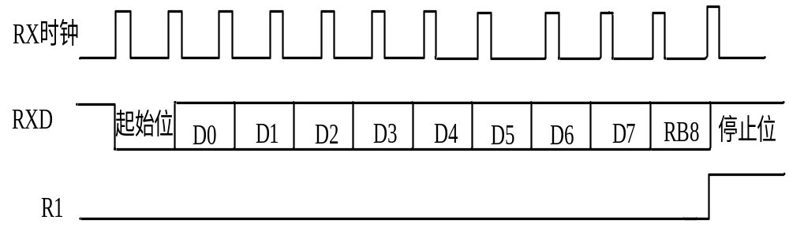
图4-3-11 方式2和方式3的接收时序

Slide 41
表4.3.3列出了方式1、3的常用波特率及其初值。系统振荡频率选为11.0592MHz是为了使初值为整数，从而产生精确的波特率。
如果串行通信选用很低的波特率，可将定时器T1置于模式0或模式1，即13位或16位定时方式。但在这种情况下，T1溢出时，需用中断服务程序重装初值。中断响应时间和指令执行时间会使波特率产生一定的误差，需要用改变初值的方法加以调整。

Slide 42
串行口工作方式 | 波特率 | f _{OSC} | SMOD | 定时器T1
 |  |  |  | C/T | 模式 | 定时器初值
方式0 | 1MHz | 12MHz | X | X | X | X
方式2 | 375K |  | 1
 | 187.5K |  | 0
方式1或方式3 | 62.5K |  | 1 | 0 | 2 | FFH
 | 19.2K | 11.0592 MHz | 1 |  |  | FDH
 | 9.6K |  | 0 |  |  | FDH
 | 4.8K |  |  |  |  | FAH
 | 2.4K |  |  |  |  | FAH
 | 1.2K |  |  |  |  | E8H
 | 137.5 |  |  |  |  | 1DH
 | 110 | 12MHz |  |  | 1 | FEEBH
方式0 | 500K | 6MHz | X | X | X | X
方式2 | 187.5K |  | 1
方式1或方式3 | 19.2K |  |  | 0 | 2 | FEH
 | 9.6K |  |  |  |  | FDH
 | 4.8K |  | 0 |  |  | FDH
 | 2.4K |  |  |  |  | FAH
 | 1.2K |  |  |  |  | F4H
 | 600 |  |  |  |  | E8H
 | 110 |  |  |  |  | 72H
 | 55 |  |  |  | 1 | FEEBH
表4.3.3 常用波特率与其他参数的关系

Slide 43
4.3.4 单片机通信电路接口
单片机系统之间的控制和计算机对单片机采集数据的处理都需要利用通信接口进行数据的传输。单片机与单片机之间的数据通信称为多机通信，单片机和PC机之间的数据的通信为上位机通信。单片机串口通信是利用单片机的串行口实现。
单片机通信常用的通信协议有RS－232C、RS-485，线对应的总线接口有串行RS-232、RS-485和USB总线接口。由于51单片机含有串行通信接口，因此利用少量的芯片既可以完成串行通信的接口电路。

Slide 44
一、RS－232通信接口
ELA RS-232C是目前最常用的串行接口标准，用于实现计算机与计算机之间、计算机与外设之间的数据通信。该标准的目的是定义数据终端设备（DTE）之间接口的电气特性。RS-232C也为单片机与单片机、单片机与PC机间提供了串行数据通信的标准接口。通信距离可达到 15 m。为了保证二进制数据能够正确传送，设备控制准确完成，有必要使所用的信号电平保持一致。为满足此要求，RS-232C标准规定了数据和控制信号的电压范围。由于RS-232C是在TTL集成电路之前研制的，所以它的电平不是+5V和地，而是采用负逻辑，规定+3V～+15V之间的任意电压表示逻辑0电平，-3V～-15V之间的任意电压表

Slide 45
示逻辑1电平，如单片机的串口COM1、COM2。
计算机与单片机进行串口通信时，需要采用MAX232芯片进行电平转换。图4.3.12所示的电路是MAX232串口电平转换电路，数据发送与接收分别与RS232电缆线接口DB9中的2、3针连接。这种串行接口电路可用于多机串口通信中，也可直接用于STC系列单片机的程序下载，同样功能的串行接口芯片有MC1489，75189等。MAX232电源与单片机采用同一电源供电。

Slide 46
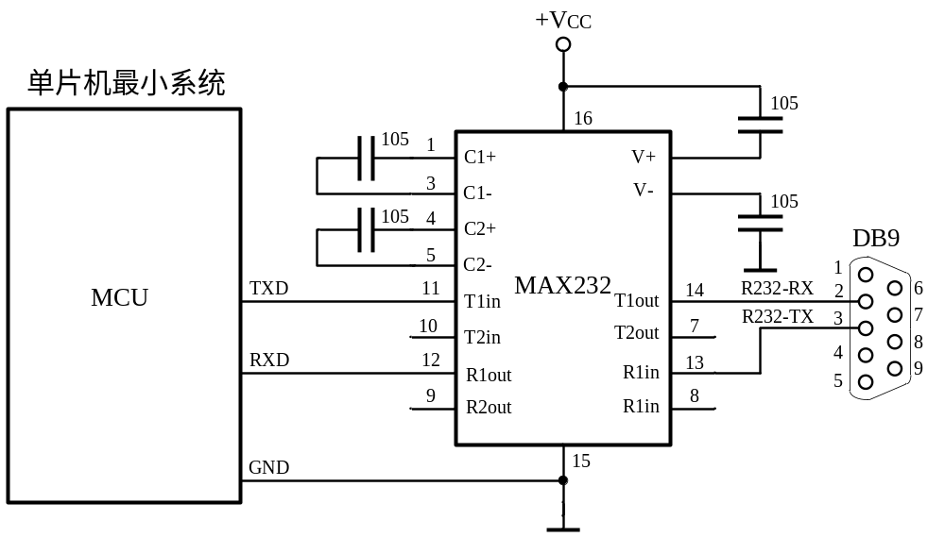
图4-3-12采用 MAX232接口串行通信电路

Slide 47
二、RS－458通信接口
RS-458协议是一种利用双绞线实现的远距离串行通信标准，接口电路采用平衡驱动器和差分接收器，以两线之间的电压差表示逻辑1和0，因此具有较高共模抑制和抗干扰能力。理论上，RS-458数据最高传输速率为10Mbps，传输距离达3千米，多用于用于楼宇云台控制和有线控制机器人等系统。
RS485接口连接器采用MAX485芯片，输入电平为TTL电平。单片机多机远距离通信可以直接使用MAX458芯片。图4-3-13是一种单片机RS485接口电路，AB端接双绞线可与远程单片机通信。

Slide 48
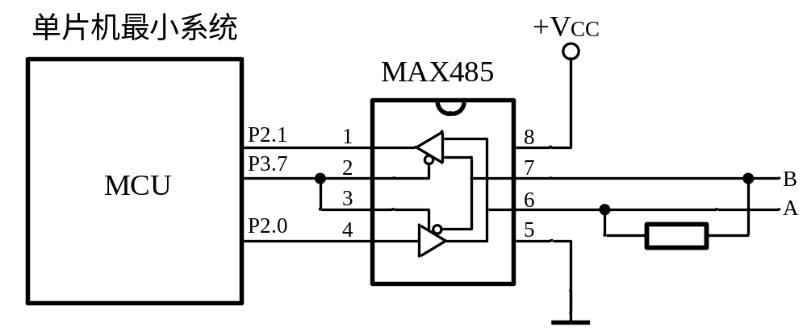
图4-3-13采用 MAX548实现的的458通信接口

Slide 49
三、USB通信接口
USB （Universal Serial BUS、通用串行总线）的缩写，而其中文简称为“通串线，是一个外部总线标准，USB是在1994年底由英特尔、康柏、IBM、Microsoft等多家公司联合提出的，用于规范电脑与外部设备的连接和通讯。
USB使用个4针（USB3.0标准为9针）插头作为标准插头，最多可以连接127个外部设备，并且不会损失带宽。USB需要主机硬件、操作系统和外设三个方面的支持才能工作。USB具有传输速度快（USB1.1是12Mbps，USB2.0是480Mbps,USB3.0是5 Gbps），使用方便，

Slide 50
支持热插拔，连接灵活，独立供电等优点，可以连接鼠标、键盘、打印机、扫描仪、摄像头、闪存盘、MP3机、手机、数码相机、移动硬盘、外置光软驱、USB网卡、ADSL Modem、Cable Modem等，几乎所有的外部设备。
单片机与计算机之间的通信也可以使用USB接口，只需把单片机串口通信数据转换为USB标准电平即可。在第2章已经介绍了USB接口电路，这里不再重复叙述。

Slide 51
4.3.5 PC机与5l单片机串行通信(项目8)
要实现计算机与单片机之间的通信，首先需要计算机中含有指定通信串口的软件，软件本身能够对波特率的设定；还需要具有计算机通信的接口的单片机实验开发板。
有很多应用软件可以指定出数据发送和接收的端口为串口，如VB、VC、Java等，为了便于学习与计算机通信，我们可以采用一种集串口设定、波特率设定、数据发送和接收等功能的串行调试助手完成。在实现通信之前，先编写单片机端应用程序。

Slide 52
一、单片机通信程序
我们这里规定计算机使用串口调试助手先向单片机发送数据，本项目中下位机使用B105型单片机实验开发板。单片机程序先让单片机接收数据后，再向计算机返回这个数据，通信波特率设定为9600bps。程序清单如下：
/*****************************************************************/
//计算机通过串口调试助手向实验开发板发送一个数据，
//开发板接收后返回这个数据
/*****************************************************************/
#include<reg51.h>
void s_init(void)
{
SCON = 0x50;//设置串口通信控制寄存器，工作方式1，允许串口接收数据
TMOD = 0x20;//设定定时器T1，工作方式2，自动装初值

Slide 53
TH1 = 0xfd; //设定波特率为9600bps，工作方式2，自动装初值，9600
TL1 = 0xfd;
TR1 = 1;
}
void main(void)
{
unsigned char i;
s_init();
while(1)
{
while(!RI); //等待接收
i = SBUF; //接收的数据给i RI = 0; //RI软件清零
SBUF = i;
while(!TI); //等待发送
TI = 0; //TI软件清零
}
}

Slide 54
二、利用串口调试助手通信
程序下载到单片机后，把单片机实验开发板连接到计算机的USB接口并确定使用的端口，然后打开串口调试助手程序，如图4-3-14所示。实现串口通信实验步骤如下：
1．先确定实验开发板接入计算机后占用的串口编号，然后再串口调试助手中设定串口。
2.选择波特率为9600bps；
3.打开串口，在数据区写上一个字符，按手动发送按钮，等待接收数据；

Slide 55
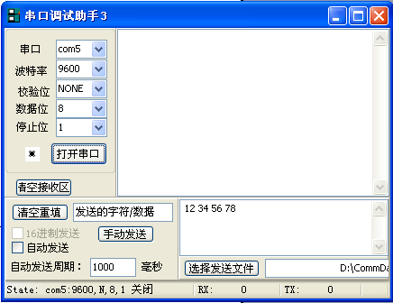
图4-3-14 串口调试助手

Slide 56
串行通信是单片机与其它单片机系统之间级联常用的一种数据传输方式，串行通行方式也用于单片机与外部器件之间的数据交换，由于单片机的串行通信口只有一个，因此，在用到多个端口进行串行通信时，可以利用单片机的I/O来模拟串口。

